Slide 1



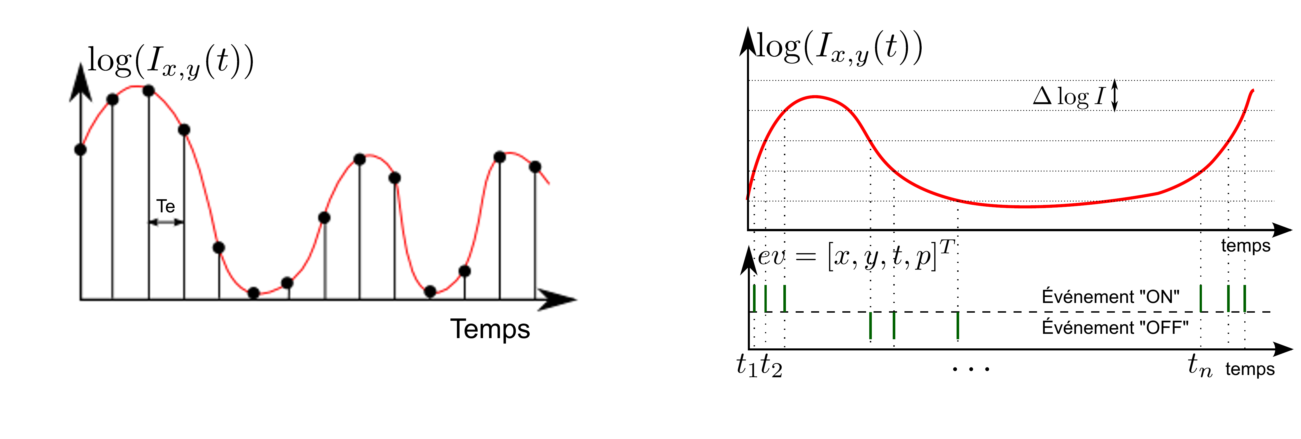
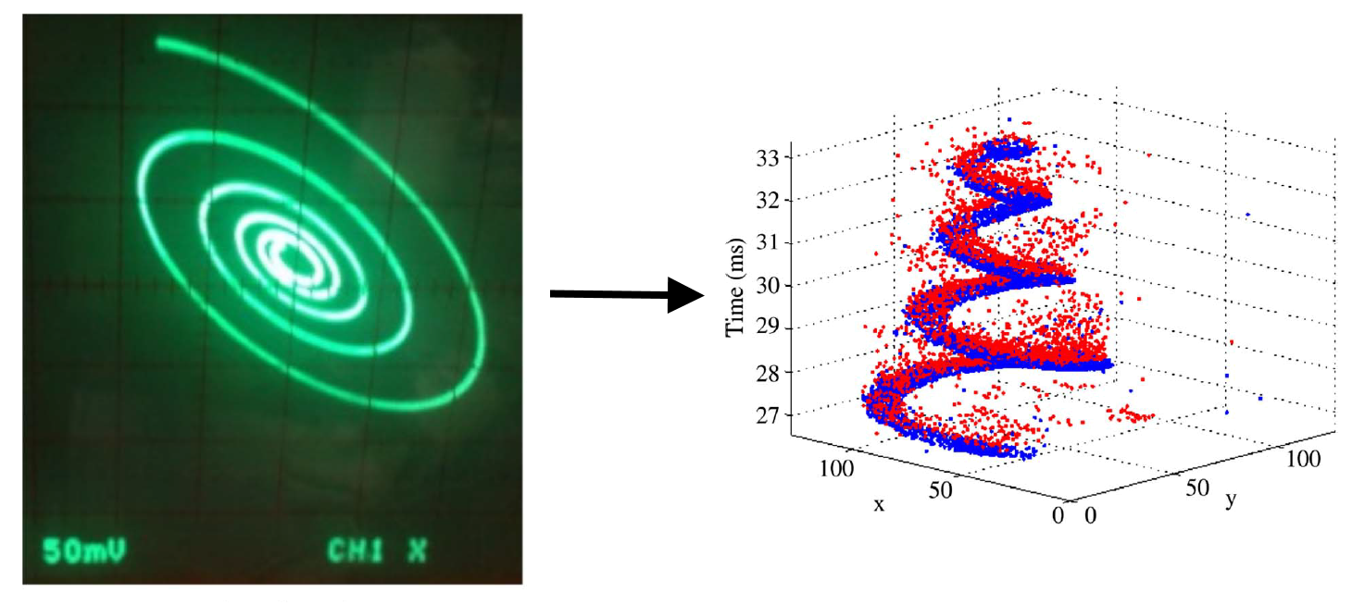
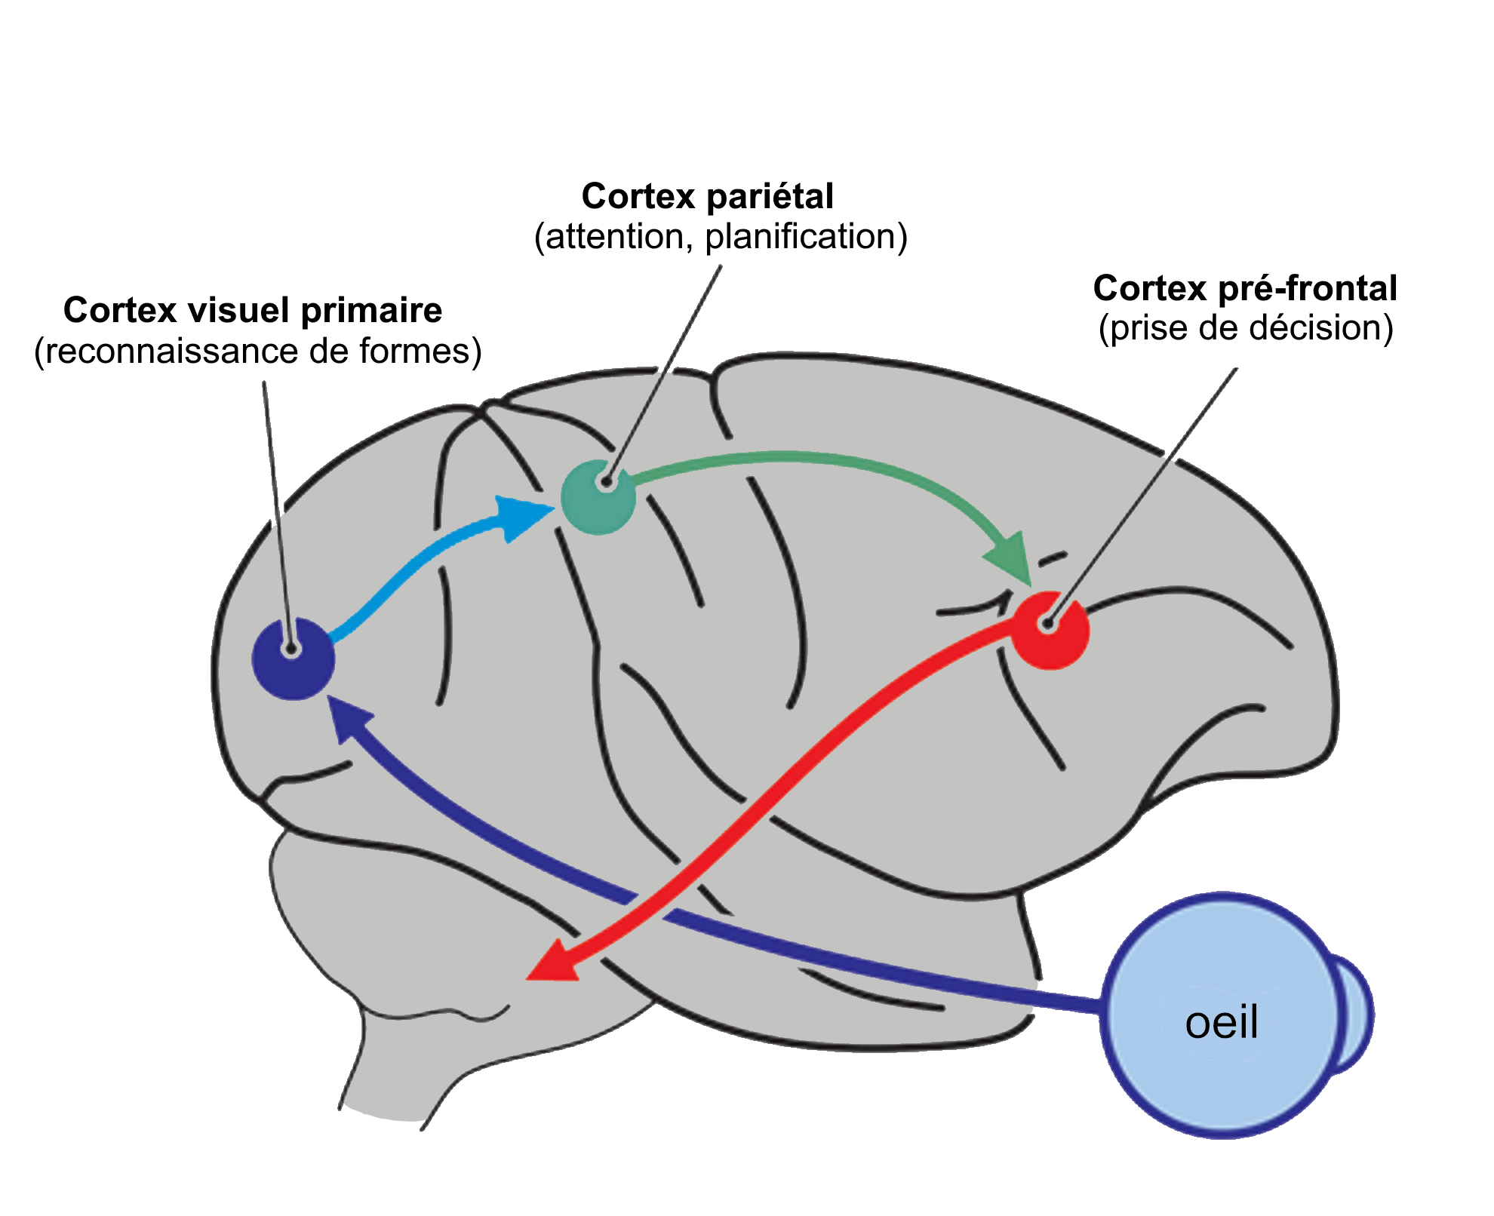
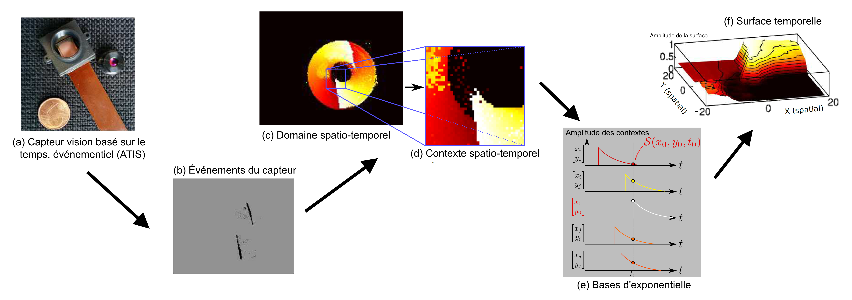
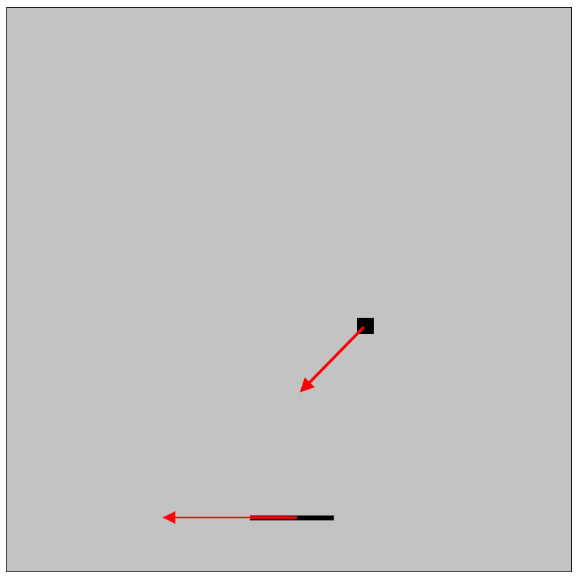
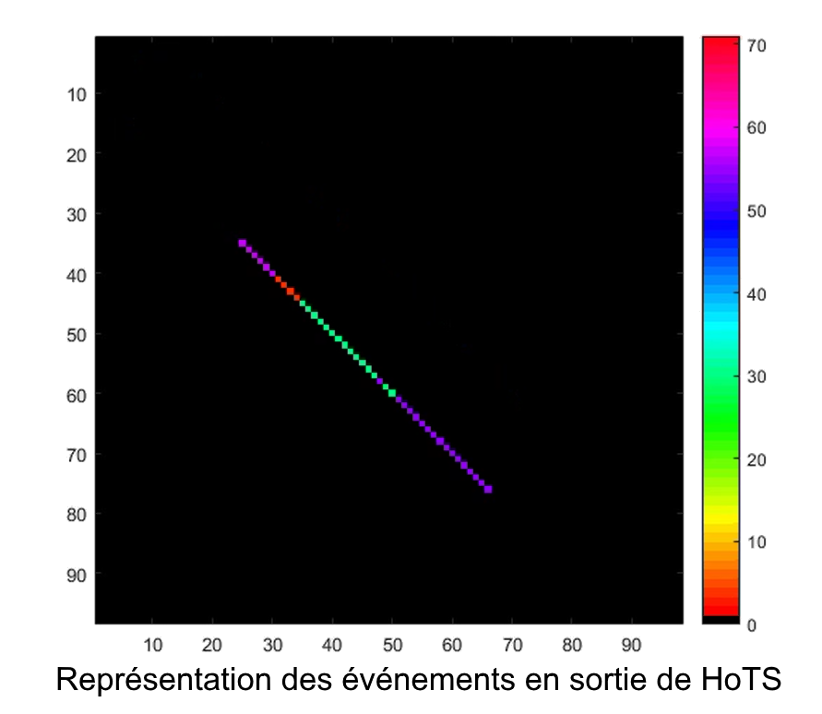
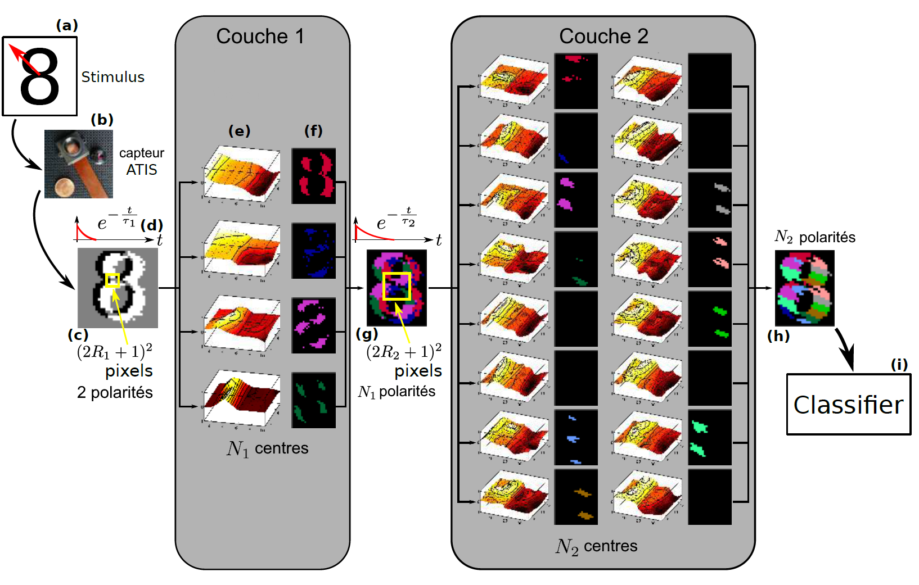
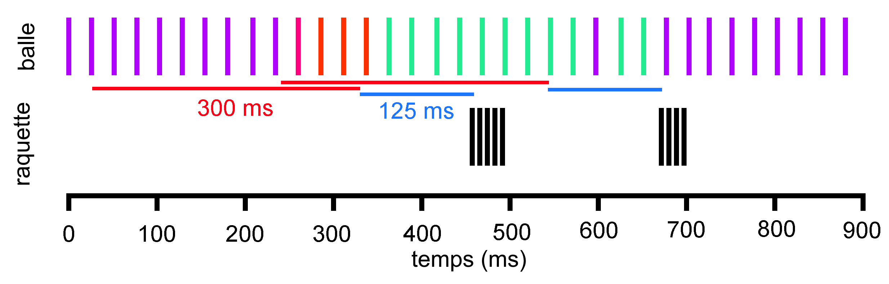
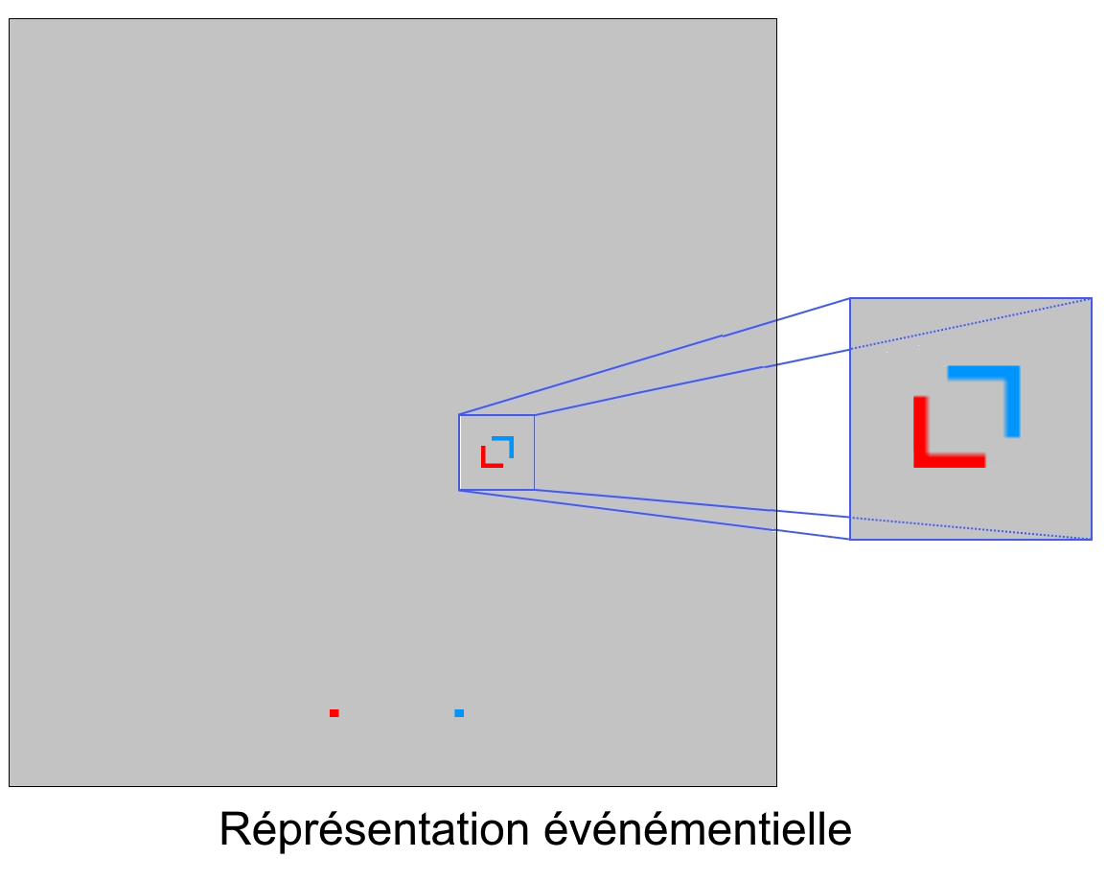
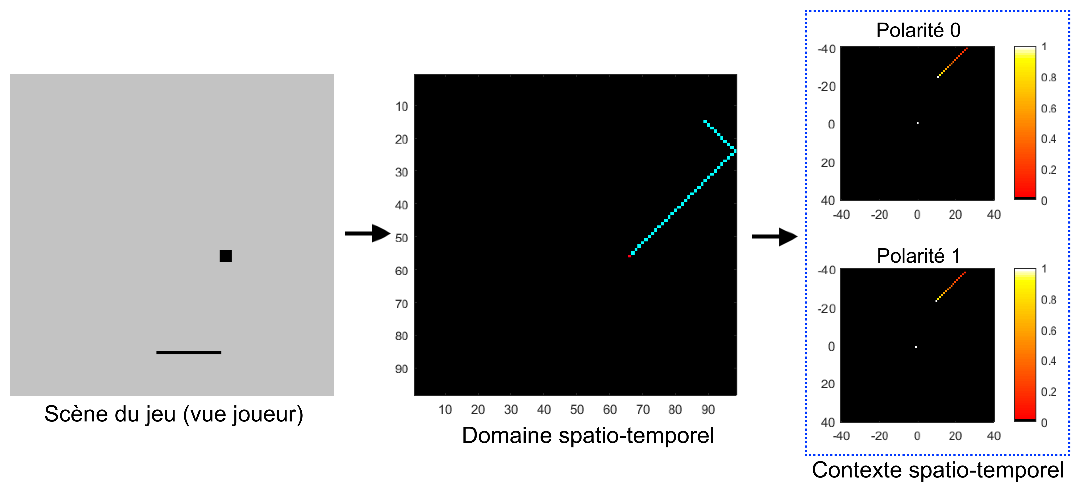
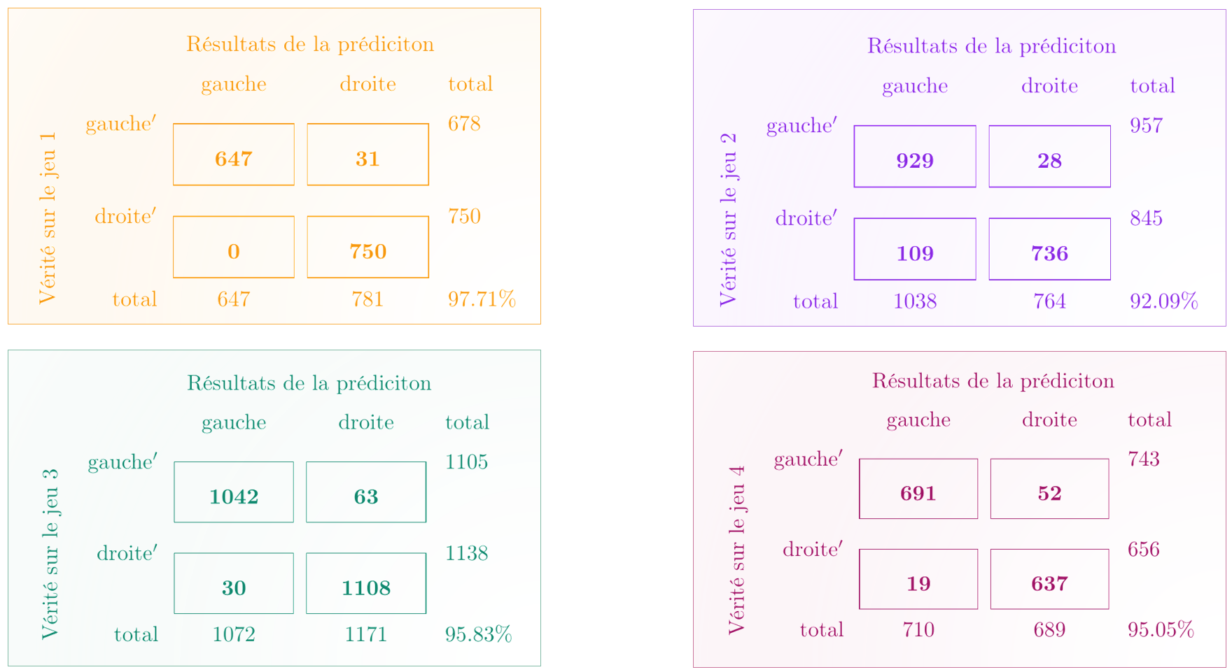
Création d’une intelligence artificielle à partir d’un algorithme de
reconnaissance de formes neuromorphique
STAGE DE MASTER 1 SCIENCES POUR L’INGÉNIEUR
Ingénierie de la Robotique et des Systèmes Intelligents
Vincent Maison
Stage effectué à l’Institut de la Vision, équipe Vision et Calcul Naturel
et encadré par Ryad Benosman
Génération des événements
Caméra événementielle ATIS
Changement de paradigme
Compression de l’information
Asynchronicité
- Caméra développée par l’équipe
Chaque pixel est indépendant, émission asynchrone
Nouveaux algorithmes de vision
Grande précision temporelle (microseconde)
- Très bonne dynamique (+120dB)
- Ne produit pas d’images mais des événements (changement de la luminance d’un pixel)
Neuromorphique, consommation réduite
(1) Illustration du théorème d’échantillonage (Shannon)
(2) Encodage événementiel d’un signal
ATIS observant une spirale sur un microscope analogique à 500 Hertz
Pong
HoTS
Classifieur
Pong événementiel
Entrée pour l’algorithme de reconnaissance de formes
Neuromorphique
Asynchrone
Stimuli visuel basé sur les événements
Hierarchy of Time Surfaces (HoTS)
Classifieur supervisé événementiel
Algorithme de reconnaissance
de formes
Asynchrone et événementiel
Approche statio-temporelle
Basé sur les événements
Hierarchie de contextes
spatio-temporels
Décide d’aller à gauche, droite, ou ne rien faire
Apprentissage supervisé, on sait ce que le joueur a fait
Assigne un événement à une action
Pondération avec un modèle de neurone
Regarde l’activité autour d’une intervalle de reconnaissance de l’action
Asservissement du système
Paramètres de HoTS pour la reconnaissance :
2 couches de 31 puis 72 centres
Regarde sur un voisinage de 40 puis 80 pixels
Temps de référence pour la base d’exponentielle de 140 puis 280 ms
(1) Création des surfaces spatio-temporelles
(1) Représentation du joueur
(1) Représentation des événements en sortie de HoTS
(2) Présentation du modèle hiérarchique
(2) Représentation de la construction des intervalles de reconnaissance de l’activité
(2) Représentation événementielle
(3) Construction des contextes à partir du Pong
(3) Résultats de la validation croisée, taux de reconnaissance moyen : 95.17%
Référence : Xavier Lagorce, Garrick Orchard, Francesco Gallupi, Bertram E. Shi, and Ryad Benosman.
HOTS : A Hierarchy Of event-based Time-Surfaces for pattern recognition. IEEE Transactions on Pattern Analysis and Machine Intelligence, 2016.

